Slide 1
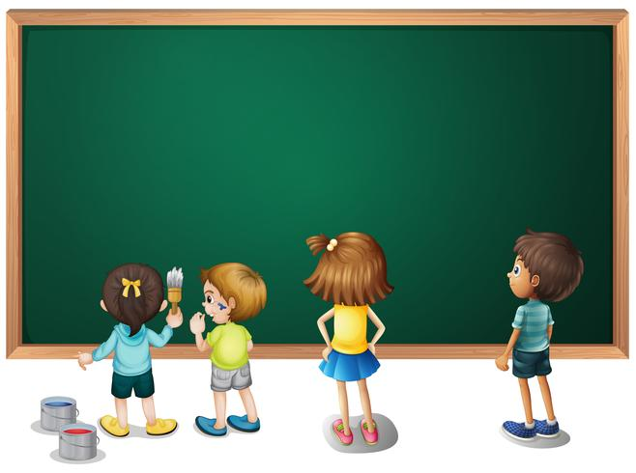
САБИРАЊЕ И ОДУЗИМАЊЕ
ДО 9

Slide 2
КОЈИ БРОЈ НЕДОСТАЈЕ ДА БИ ЗБИР БИО 9?
+8
1
7
6
+ 2
3+
9
7+__
5+__

Slide 3
У ПРАЗНЕ КВАДРАТИЋЕ УПИШИ РАЗЛИКУ БРОЈЕВА:
6
9 – 3 =
8 – 2 =
7 – 1 =
9 – 5 =
9 – 8 =
6 – 2 =
6
6

Slide 4
НА КРОВУ ЈЕ БИЛО 9 ПТИЦА.
ОДЛЕТЈЕЛО ИХ ЈЕ 6.
КОЛИКО ЈЕ ПТИЦА ОСТАЛО НА КРОВУ?
РАЧУНАМО: 9 – 6 = 3
ОДГОВОР: НА КРОВУ СУ ОСТАЛЕ 3 ПТИЦЕ.

Slide 5
РАЧУНАМО: ___ - ___ = ___ ОДГОВОР: МАРКУ ЈЕ ОСТАЛО ___ БОМБОНА.
МАРКО ЈЕ ИМАО 9 БОМБОНА. ДАО ЈЕ БРАТУ 5. КОЛИКО ЈЕ БОМБОНА ОСТАЛО МАРКУ?

Slide 6
КОЛИКО САКСИЈА ЦВИЈЕЋА НЕДОСТАЈЕ ДА ИХ УКУПНО БУДЕ 9?
+
РАЧУНАМО: ___ + ___ = ___
ОДГОВОР: НЕДОСТАЈУ ___ САКСИЈЕ.

